Slide 1
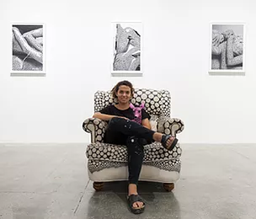
Alana Dee Haynes est une illustratrice et photographe originaire du sud de Brooklyn au États-Unis. Passionnée et passionnante, elle a un penchant particulier pour l’illustration. En effet, elle s’approprie de façon originale des portraits récupérés sur le web ou dans des magazines au travers de dessins donnant ainsi vie à son imagination.
Alana Dee Haynes

Slide 2
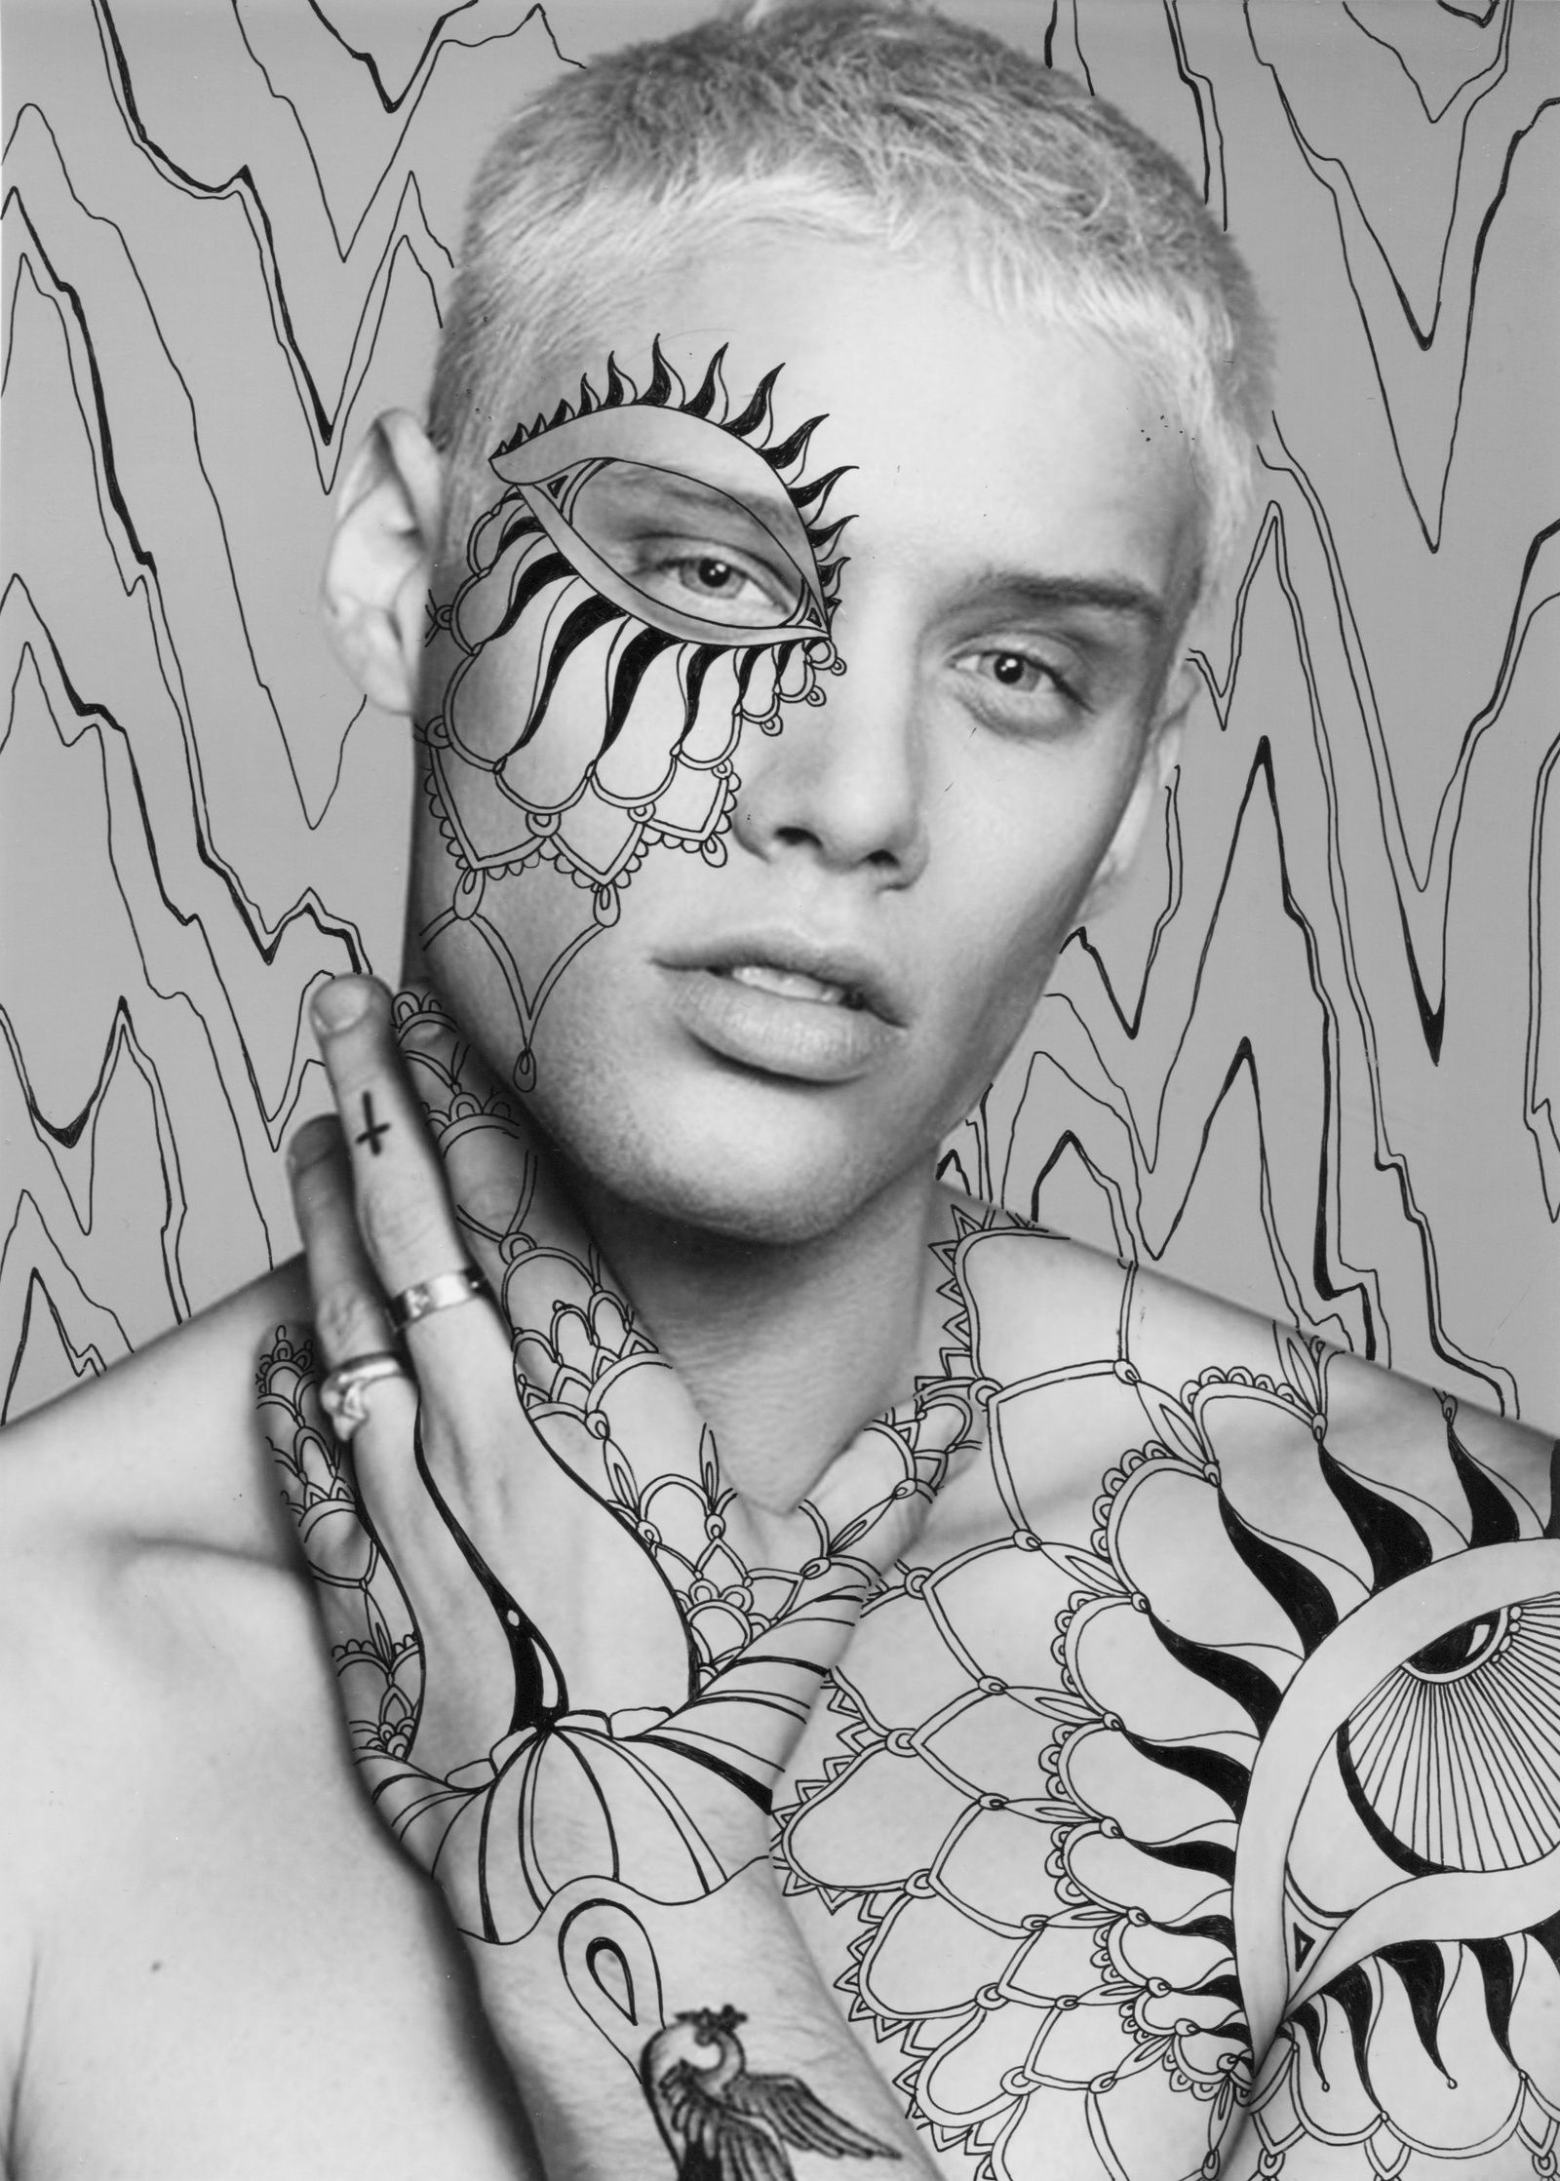
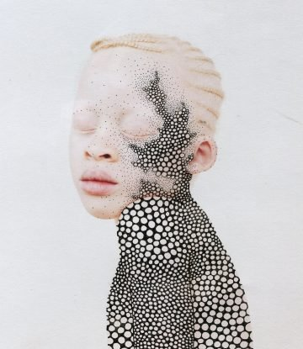

Slide 3
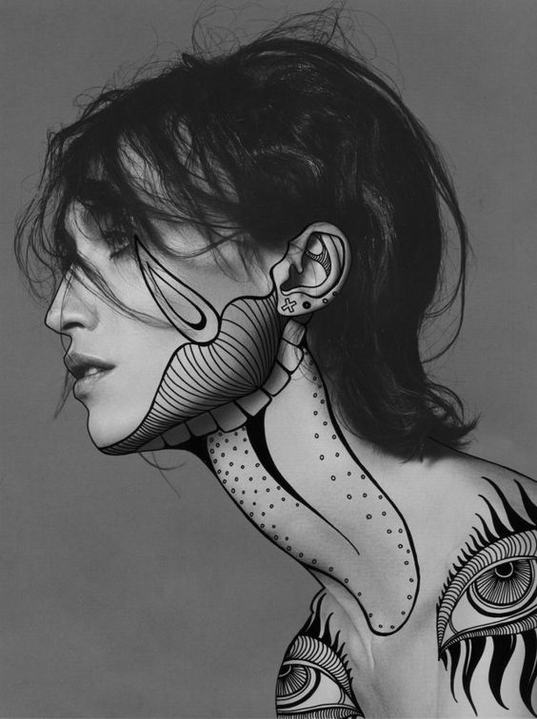
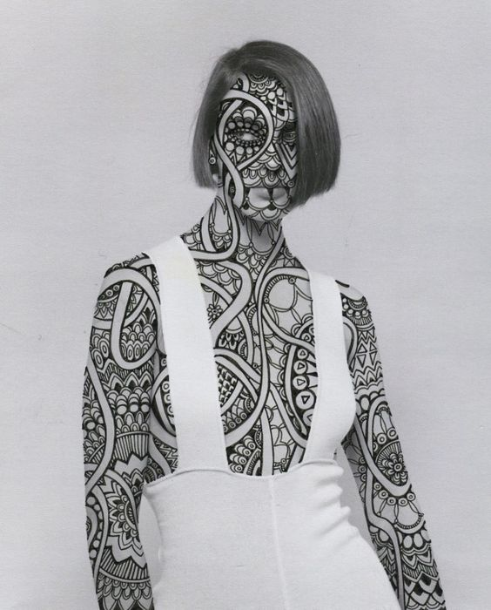

Slide 4
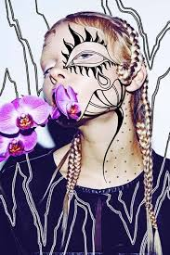
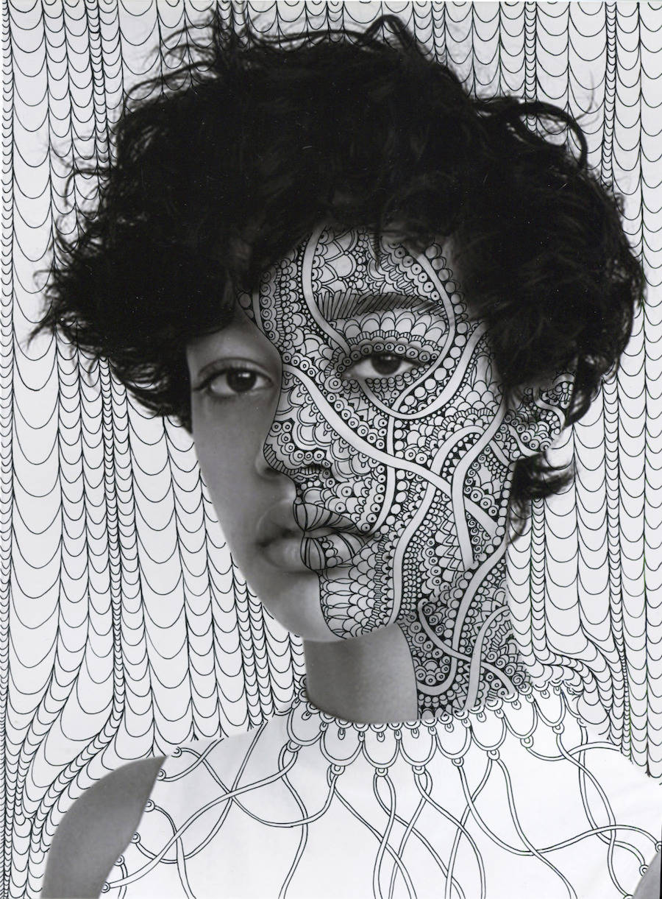

Slide 5
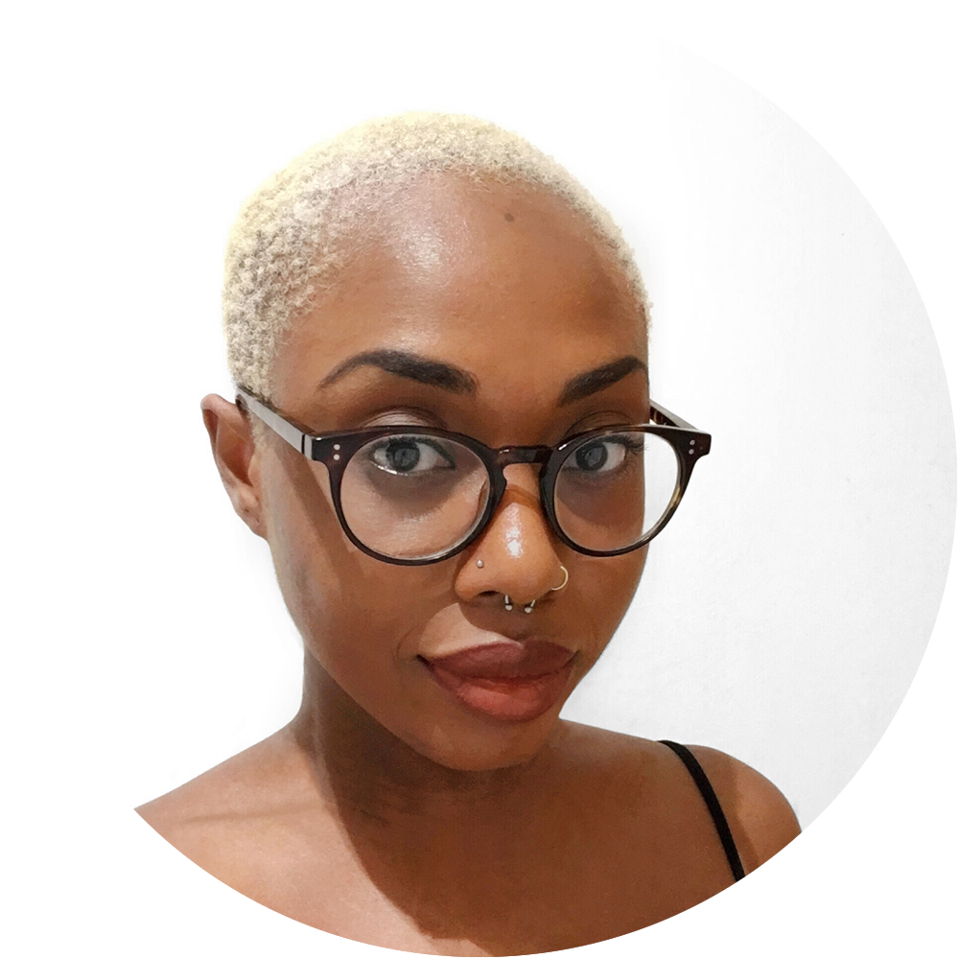
Nikki Farquharson
​​​​Nikki Farquharson est une graphiste née et basée à Londres, au Royaume-Uni. Elle est diplômée de l'University of the Arts London en Graphic & Media Design en 2008. Elle se spécialise dans l'illustration d'art abstrait et à motifs et la typographie à la main.

Slide 6
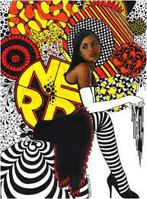
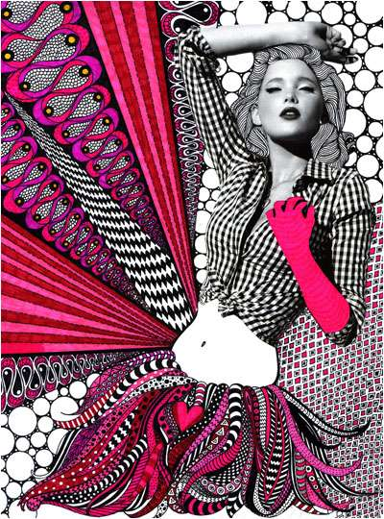

Slide 7
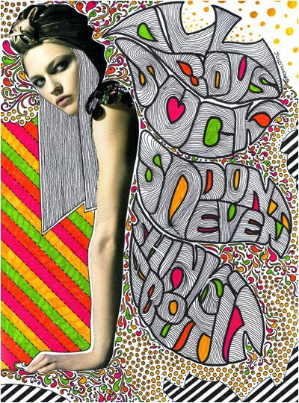

Slide 8
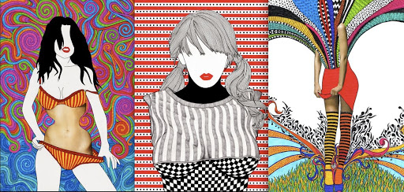

Slide 9
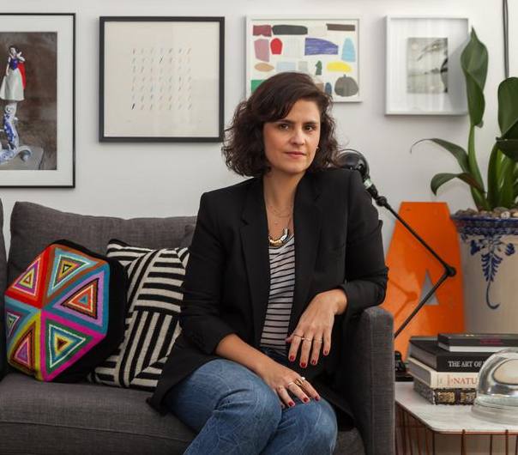
Ana Strumpf
Les couleurs d’Ana Strumpf sont électriques. Illustratrice, architecte d’intérieur et designer de produits, elle s’installe à New York en 2003 et y obtient un diplôme au Fashion Institute of Technology, puis à Parsons en 2010. Elle se fait connaitre par ses versions pop et bariolée de couverture de magazine.

Slide 10
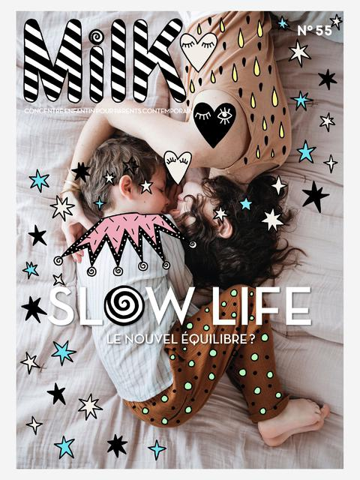
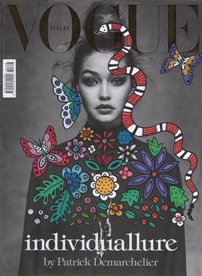

Slide 11
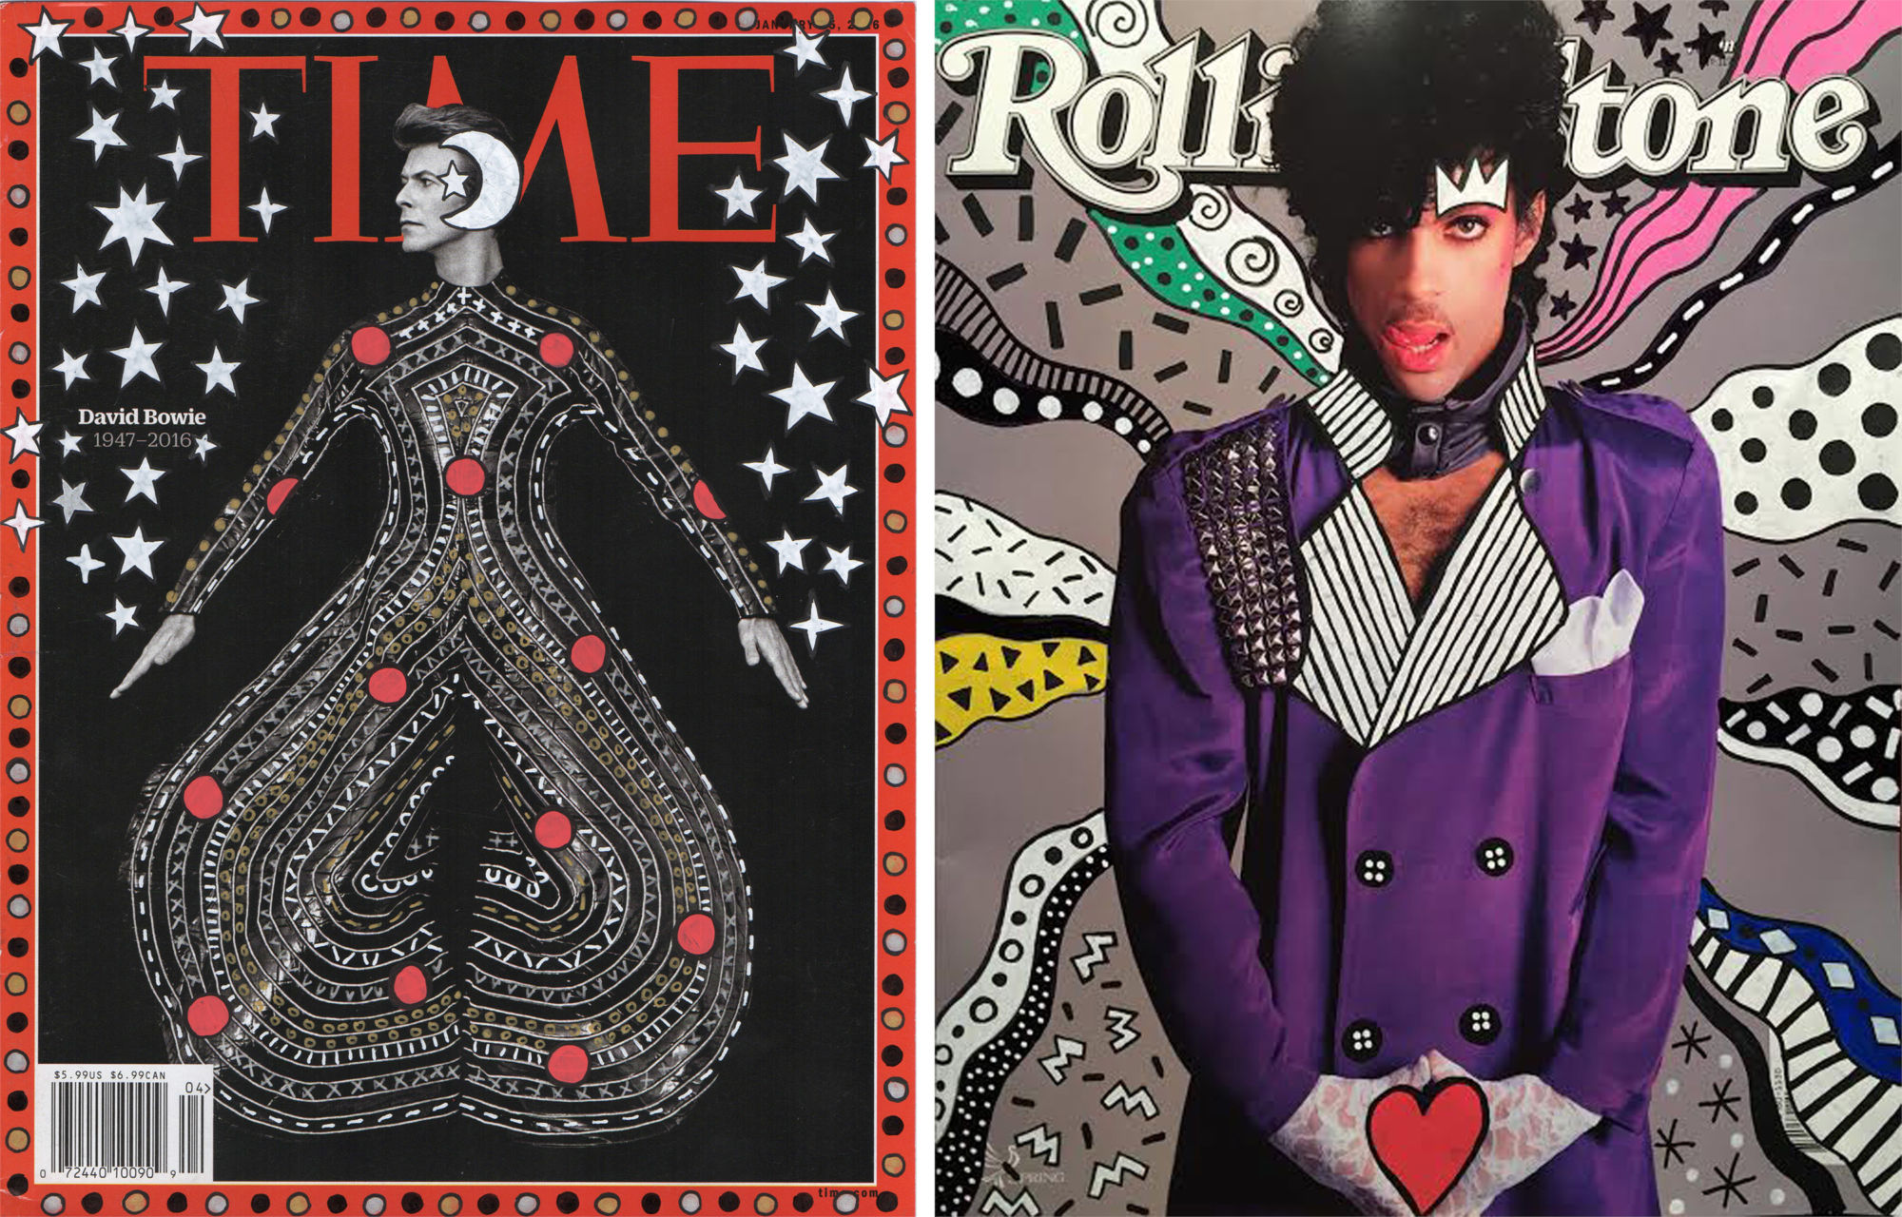

Slide 12
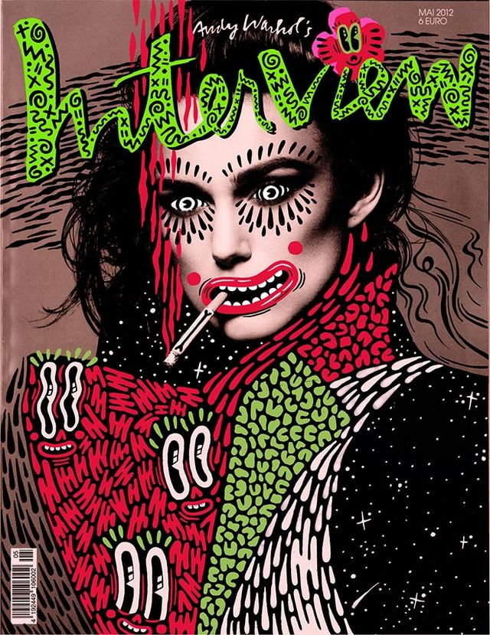
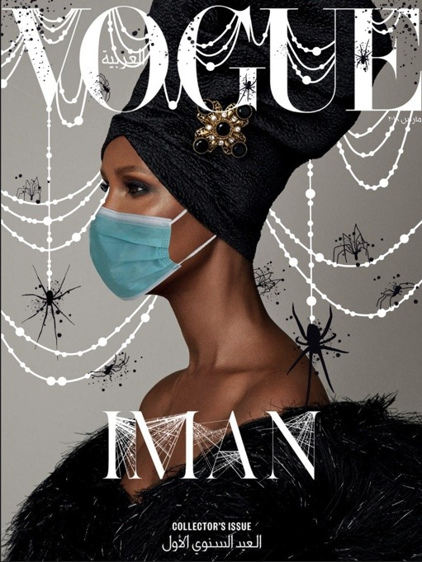
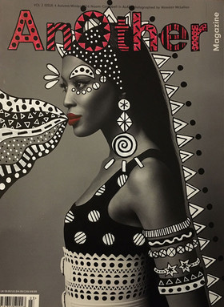

Slide 13
Marche à suivre :
1- Sélectionner une photographie qui respecte le thème de la forêt (une photo que tu as prise ou une libre de droit). Tu devras me la retourner dans le devoir dans Teams.
2- Dessiner à main levée sur ta photographie pour en changer le contexte, l’histoire, …
3-Déposer l’acétate sur ta photographie et retracer les lignes de ton dessin (tes ajouts) à l’aide de ton Sharpie ultrafin.
4-Tracer des motifs variés (longueur, largeur, forme, dimension, …) sur ton illustration.
5-Retourner ton acétate et appliquer la couleur à l’aide de la peinture acrylique. Tu dois choisir certains endroits à colorer pour enrichir ton image.
6-Une fois l’acrylique sèche, replacer ton acétate sur ton dessin et fixer à l’aide de colle le haut de vos deux feuilles.

Slide 14
Suggestions de thème pour ton projet :
Voici quelques thèmes qui pourraient être exploités pour retravailler ta photo :
-Changer le contexte de l’image : le temps, la saison, le moment de la journée.
-À la manière de Vincent Van Gogh, Salvador Dali, M.C. Esher, Friedensrich Hundertwasser, Niki de Saint Phalle, Antoni Gaudi, …
-Création d’un nouvel environnement : un lieu mystérieux, fantastique ou effrayant, un rêve, une histoire connue, …
-Inclure à la photo un message, un poème, une citation à la photo.
-Travailler à partir d’une histoire : La belle au bois dormant, Blanche Neige, Hansel et Gretel, autres histoires des Frères Grimm, les Fables de La Fontaine, …

